Slide 1
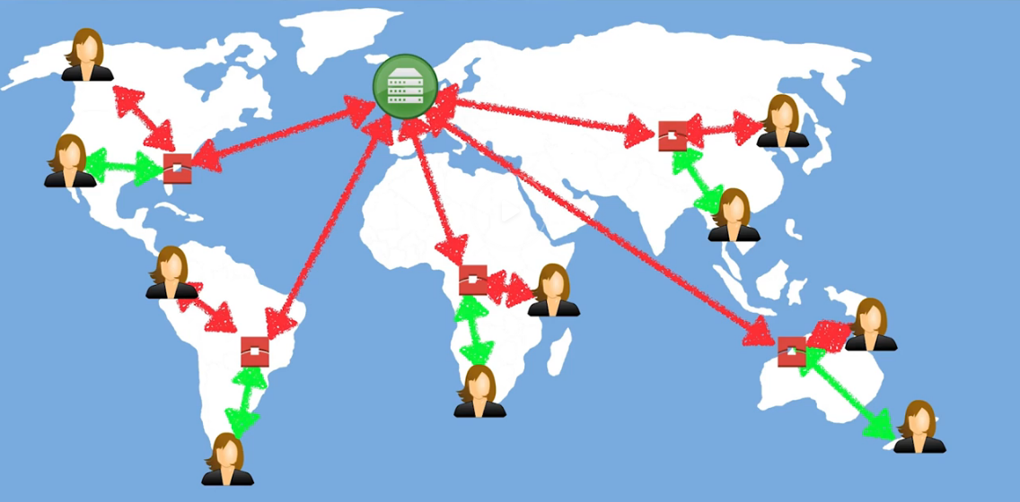
CLOUDFRONT

Slide 2
O CloudFront é uma CDN (Content Delivery Network) rápida, na qual é possível distribuir conteúdo WEB globalmente, com baixa latência, baseado na localização de usuários, páginas e dos servidores de conteúdo.

Slide 3
TERMINOLOGIA
Edge Location: é um local onde o conteúdo WEB é cacheado, estão distribuídos globalmente, são utilizados exclusivamente pelo CloudFront.
Origin: é a origem dos dados que o CloudFront distribuirá. Pode ser um bucket do S3, uma instância EC2, um ALB, o Route 53 ou um servidor for a da AWS.
Distribution: é o nome dado a CDN criada, é a coleção de Edge Locations.

Slide 4
O CloudFront pode ser utilizado para distribuir conteúdo de um site inteiro, sendo ele: estático, dinâmico, streaming de dados ou interativo. As requisições de acesso são roteadas para o Edge Location mais próximo a elas, assegurando a melhor performance possível.

Slide 5
O CloudFront pode ser integrado tanto a serviços for a da AWS (servidores de origem externos) quanto com a AWS, através de seus serviços internos, tais como: Route 53, S3, ALB, EC2, AWS Shield e Lambda.

Slide 6
Dicas para o exame
Edge Locations não são apenas leitura, é possível fazer o upload de um objeto para eles, por exemplo.
Os objetos serão cacheados durante o tempo de vida deles – TTL.
Você pode executar a limpeza de objetos em cache, mas haverá cobrança por isso.

Slide 7

EXEMPLO PRÁTICO DE DISTRIBUIÇÃO DE CONTEÚDO VIA CLOUDFRONT

Slide 8
AJUDA
Valores especificados ao criar ou atualizar uma distribuição: https://docs.aws.amazon.com/pt_br/AmazonCloudFront/latest/DeveloperGuide/distribution-web-values-specify.html
Utilizando URLs amigáveis: https://docs.aws.amazon.com/pt_br/AmazonCloudFront/latest/DeveloperGuide/LinkFormat.html

